Slide 1

Mapbender für den einfachen Aufbau
von WebGIS Anwendungen
Axel Schaefer
WhereGroup GmbH und Co. KG
Salzburg, AGIT 2018

Slide 2
Ziele des Workshops
Mapbender kennenlernen
Was bietet die Anwendung
Architektur und Installation (OSGeoLive)
Dienste laden
Eigene Anwendung erzeugen
Benutzer und Gruppe anlegen
Rechtezuweisung
Designanpassungen

Slide 3
Mapbender Komponenten
Anwendungen
Dienste
Rollen

Slide 4
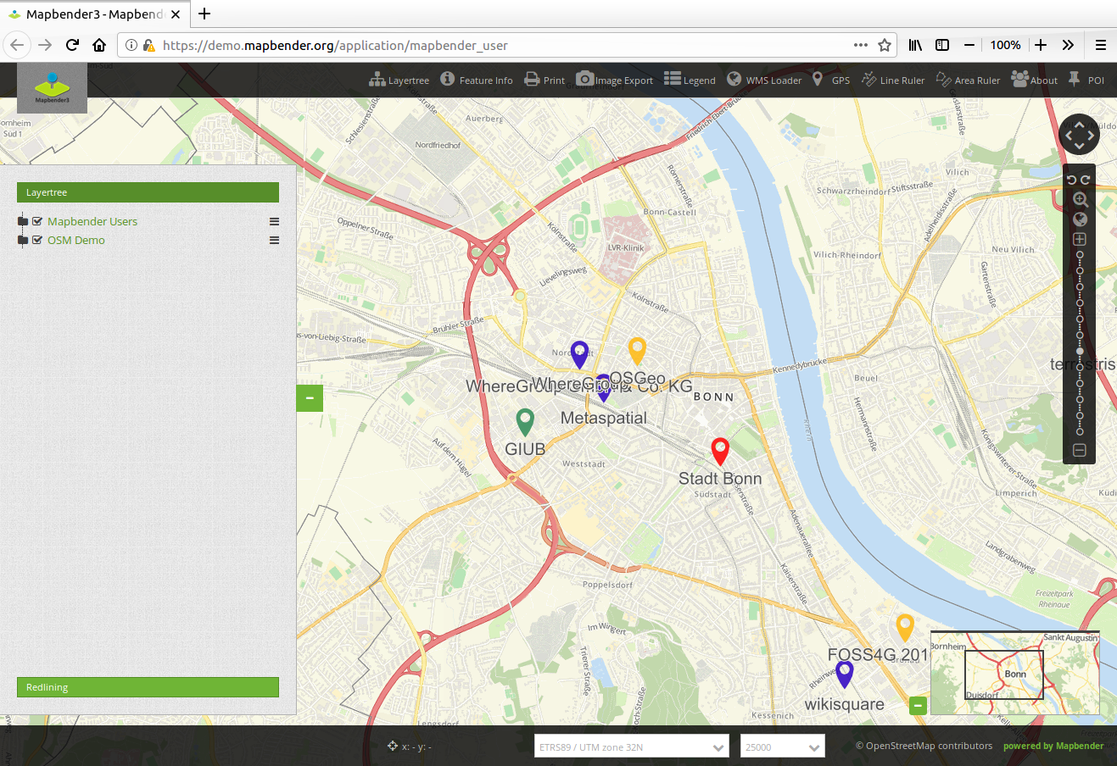

Slide 5
Was macht Mapbender?

Slide 6
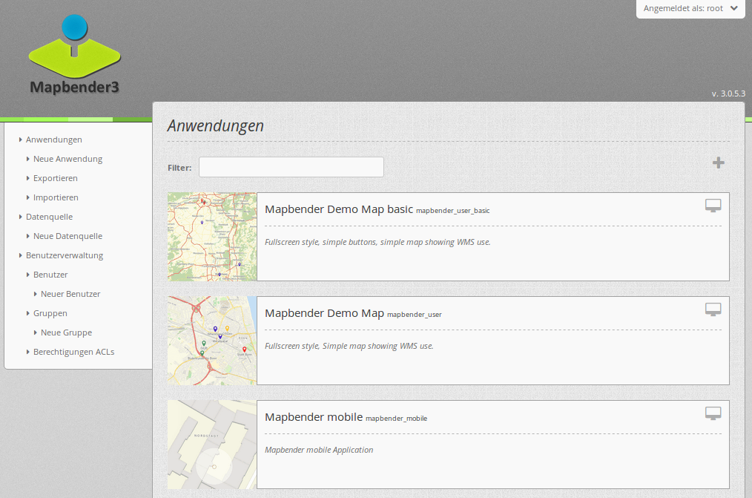
Anwendungen

Slide 7
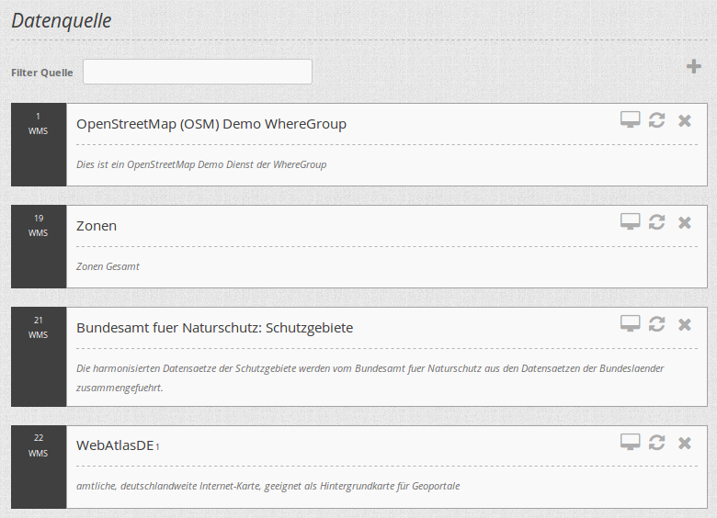
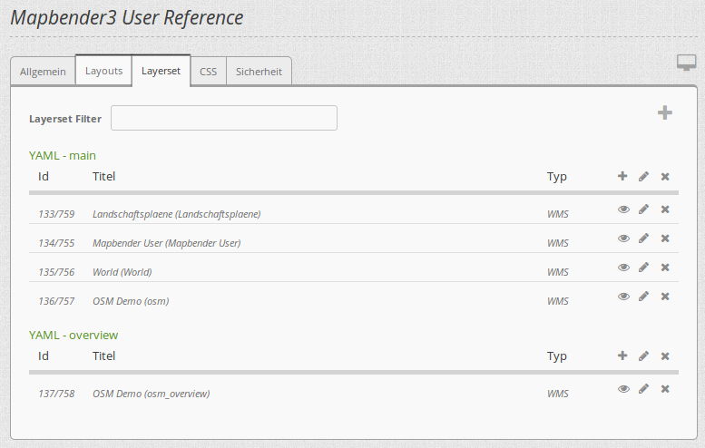
Datenquellen und Registrierung in der Anwendung

Slide 8
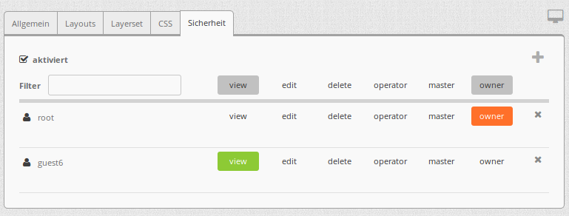
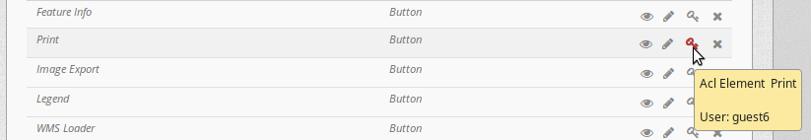
Benutzer/Gruppen und Rechte

Slide 9
Mapbender Komponenten (Wdh.)
Anwendungen
Dienste
Rollen

Slide 10


Unterschied OpenLayers / Mapbender
Framework aus vielen Code-Komponenten
Zugriffe auf Daten/Dienste
Logik und Methoden
Editieren: Erstellen von Feature-Objekten
Nicht nur Zusammenstellung der OpenLayers Komponenten
Auffüllen mit eigener Logik
Viele Funktionen
Digitizer: Editieren von Geodaten mit Attributdaten und Logik

Slide 11
Architektur und Installation

Slide 12

Installation auf der OSGeo Live CD
(hier im Workshop)
Dokumentation der Installation:
http://doc.mapbender.org/de/installation.html
Versionshistorie:
http://doc.mapbender.org/de/versions.html
Workshop Installation über install_mapbender3.sh vom OSGeo-Live Projekt
Dateien liegen unter: /var/www/html/mapbender3/
Datenbank PostgreSQL mapbender3.0.5.x
Mapbender3 auf OSGeo-Live: http://live.osgeo.org/de/overview/mapbender_overview.html

Slide 13
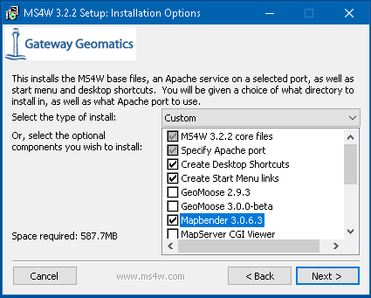
Installation über MS4W
MS4W ist ein Geo-Paket für Windows und beinhaltet:
  Apache, PHP
  GDAL
  Mapserver
  Mapbender
Installation über eine EXE.
https://www.ms4w.com/
Kann man, muss man nicht. Bringt aber vieles mit.

Slide 14
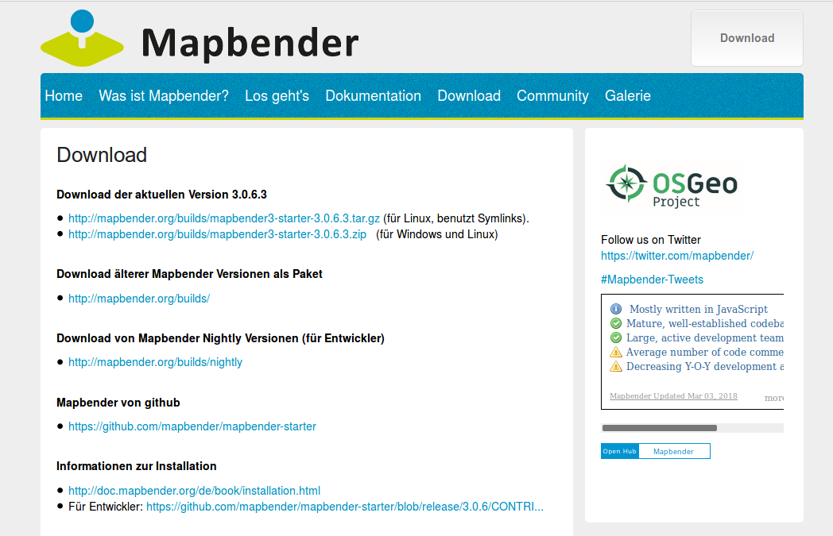
Mapbender Download (ZIP)
Download:
https://mapbender.org/?q=de/download
Versionen
Leicht zu installieren
  Entpacken
  Datenbank
  Apache
  Verzeichnisrechte

Slide 15
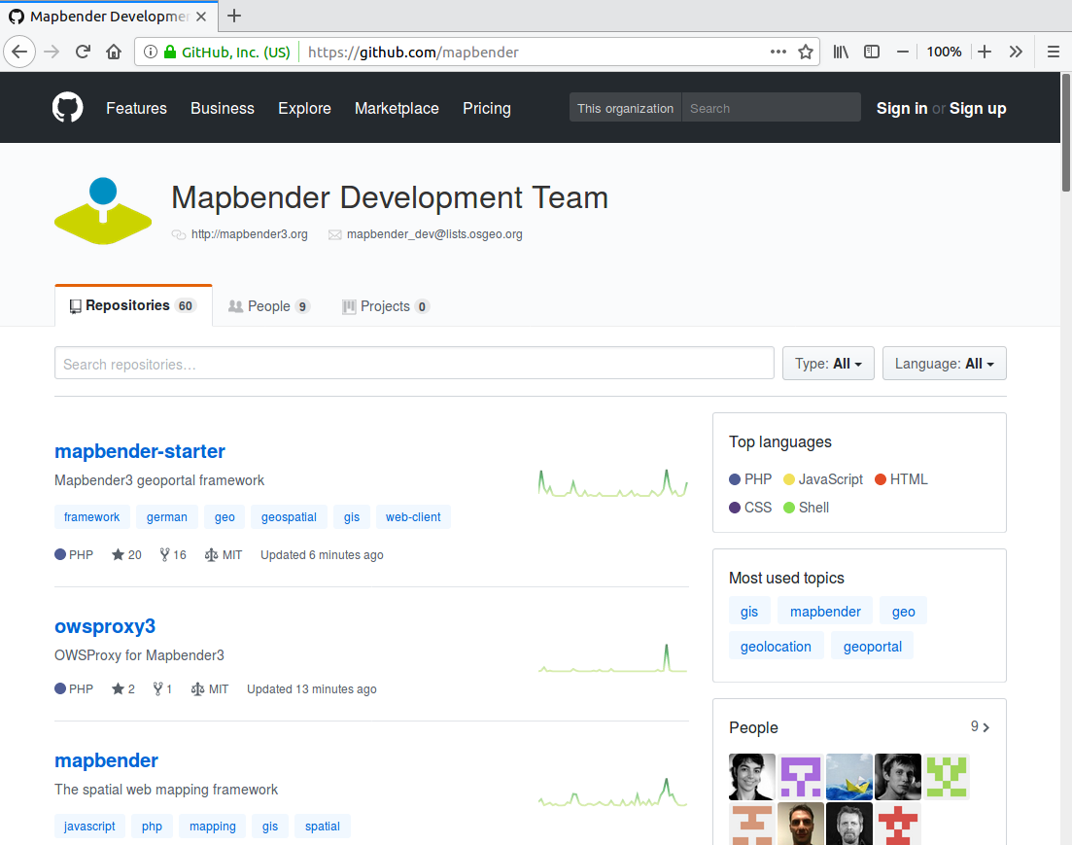
Quelltext / Entwickler / Fortgeschrittene
https://github.com/mapbender

Slide 16
Unterschiede Quelltext und Release
Release
Vorgefertigtes Paket für die gängigen Umgebungen
Leichter zu Installieren.
Festgelegt auf eine Version.
Quelltext
Mehr Installations-aufwand (z.B. Git)
Mehr Anpassungs-möglichkeiten (weitere Pakete)
Aktueller, da alles, was in einen Release fließt, hier schon früher eingepflegt wird (master).
Start: Mapbender-Starter!

Slide 17
Vom Quelltext zur Version
Änderungen (Bugfixes, Funktionen) in den Quelltext auf Github
  Nutzen von Abzweigungen (Branches)
Nach den Tests und Abnahmen Einspielen in einen neuen Ast (develop).
Nach Absprache der Versionen, Einspielen in den Master.
Zusammenstöpseln der ZIP-Version für http://mapbender.org

Slide 18
Architektur
Inhalte / Namen:
  Mapbender-Starter: im ZIP nicht sichtbar, im Quelltext schon. Projektspezifische Anpassungen.
  Mapbender: Kernmodul
  OWSProxy / FOM / Digitizer / usw.: Weitere Module
Konfiguration:
  app/config/parameters.yml: Basis-Konfiguration der Anwendung (Datenbanken, Sprache, etc.)
  app/config/config.yml: Vorlage, Platzhalter

Slide 19
Anwendungen und Datenbank
Alle weitere Administration / Konfiguration landet in einer Datenbank.
  Datenquellen, Anwendungen, Absicherungen, etc.
Ausnahme: Anwendungen können auch Datei-basiert abgelegt werden
  Früher: app/config/mapbender.yml
  Heute: app/config/applications/
    3 Dateien, 3 Anwendungen.
  „Ein paar machen‘s so, die meisten über die DB.“

Slide 20
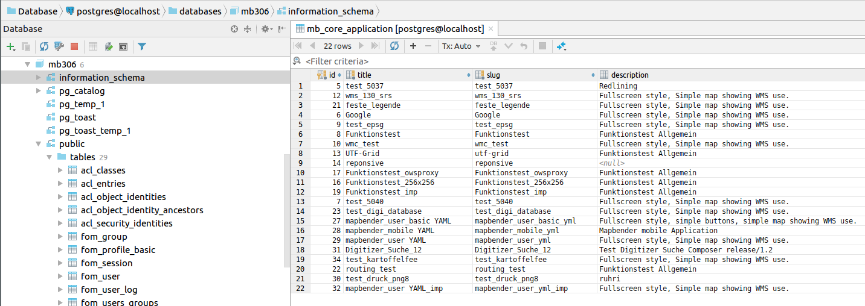
Datenbank
PostgreSQL, SQLite, MySQL, Oracle.
Nicht zu verwechseln mit der Geodatenbank!
Braucht wenig Platz (vielleicht 20 MB).

Slide 21
Sie sind dran. :-)

Slide 22
Die Aufgabe
Das werden wir heute alles machen:
  WMS laden
  Anwendung erzeugen
  Anwendung mit WMS bestücken
  Anwendung mit Elementen bestücken
  Benutzer anlegen
  Anwendung diesem Benutzer zuweisen

Slide 23
Anwendungen

Slide 24
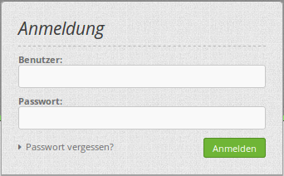
Anmeldung
http://localhost/mapbender3/
Root-Benutzer
Wird bei der Installation erzeugt.
Registrierung und Password anfordern kann aktiviert werden.

Slide 25

Anwendungen
Übersicht der
Anwendungen
Auch für anonyme
Benutzer (nur die öffentlichen Anwendungen)
Anzeige mit Titel, Beschreibung, Übersichtsbild
Start / Bearbeitung der Anwendung

Slide 26

Sie sind am Zug. :-)

Slide 27
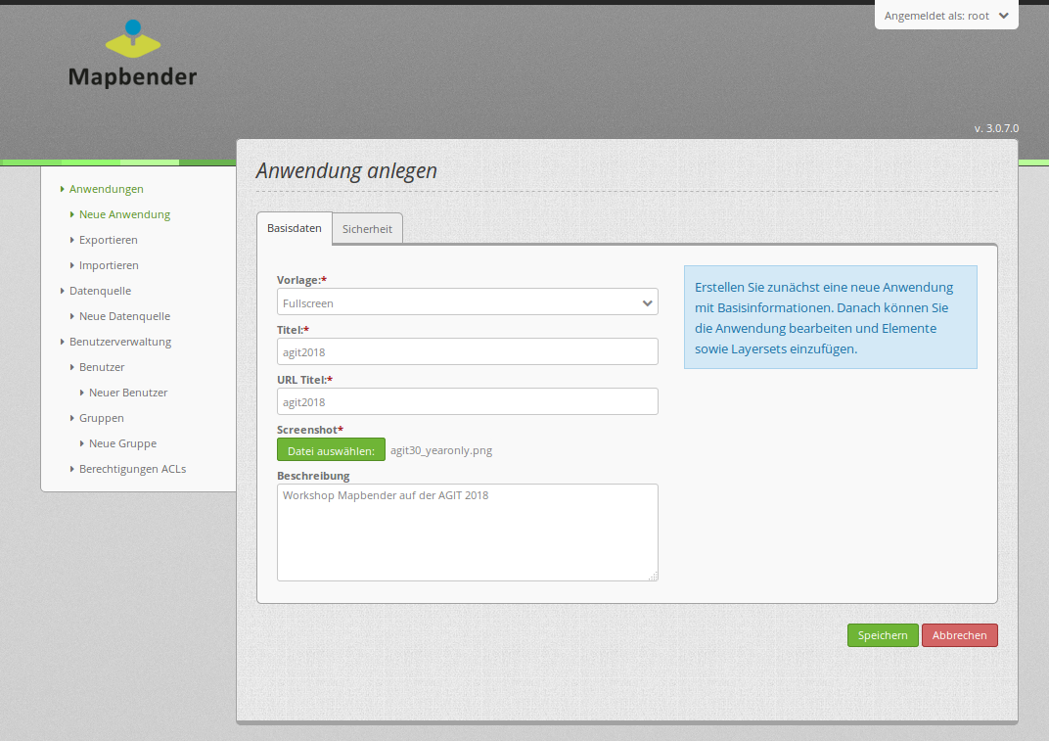
Eine neue Anwendung

Slide 28
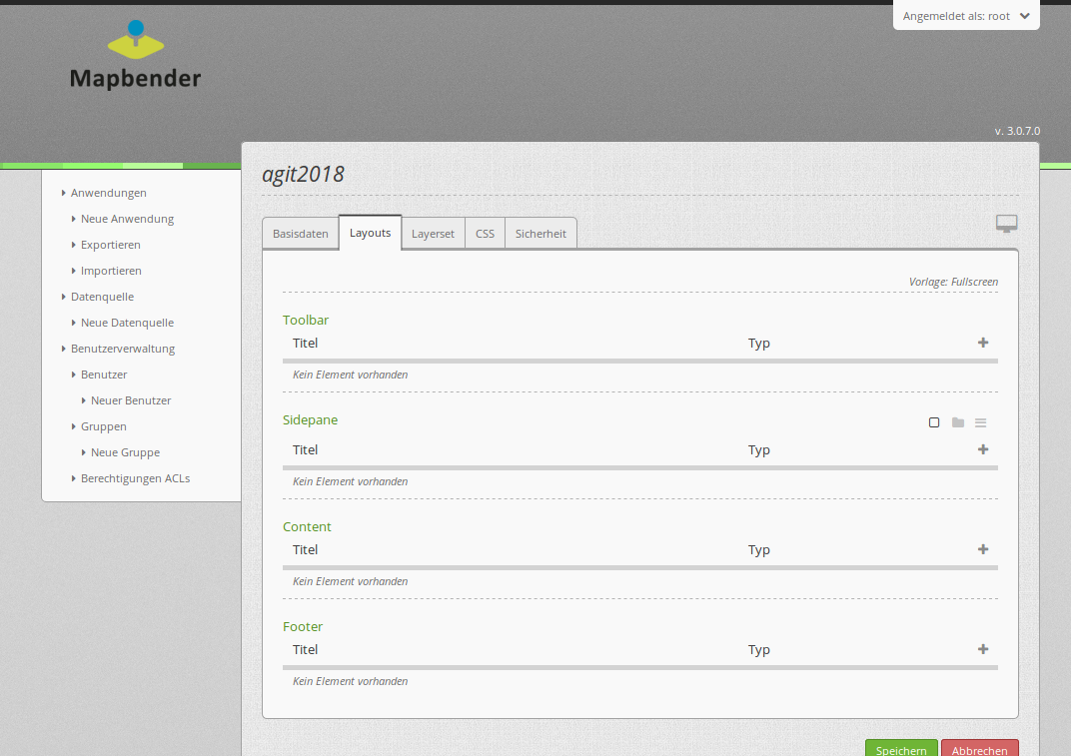
Layout: Elemente (Funktionen) hinzufügen

Slide 29
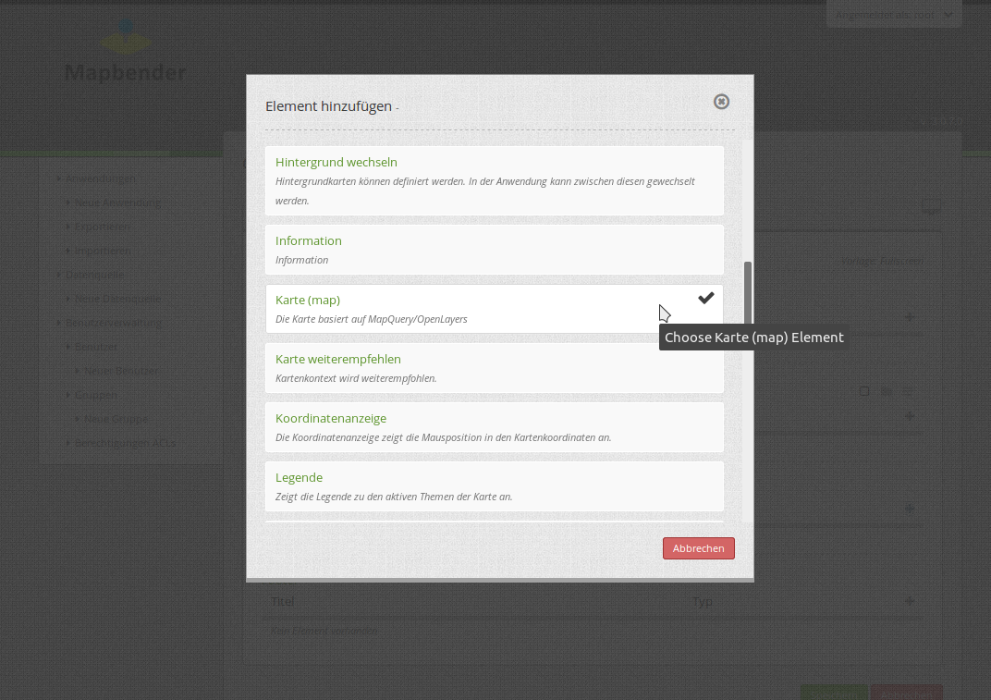

Slide 30
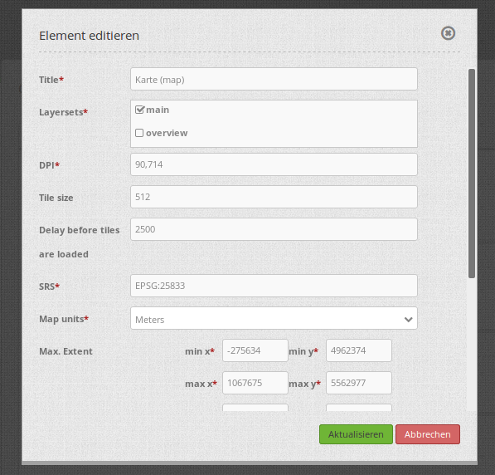

Slide 31
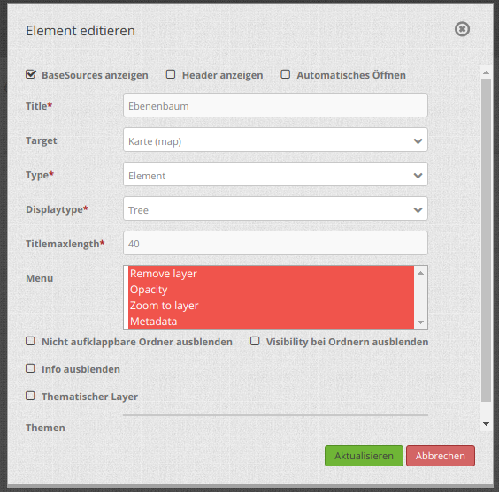
Anwendung erzeugen
Anwendung mit individuellem Namen z.B. agit2018 erzeugen
Layout: Map-Element im Content einfügen (EPSG 25833, Meters)
  MAX EXTENT Österreich
    min x: -275634 min y: 4962374
    max x: 1067675 max y: 5562977
  START EXTENT Salzburg
    min x: 351657 min y: 5294886
    max x: 355683 max y: 5296688
Maßstäbe bitte komma-separiert angeben
  5000000,100000,50000,25000,10000,7500,5000,2500,1000,500
Layout: Layertree (Ebenenbaum) in der Sidepane einfügen
  Target: Map
  Menü: „alles“

Slide 32
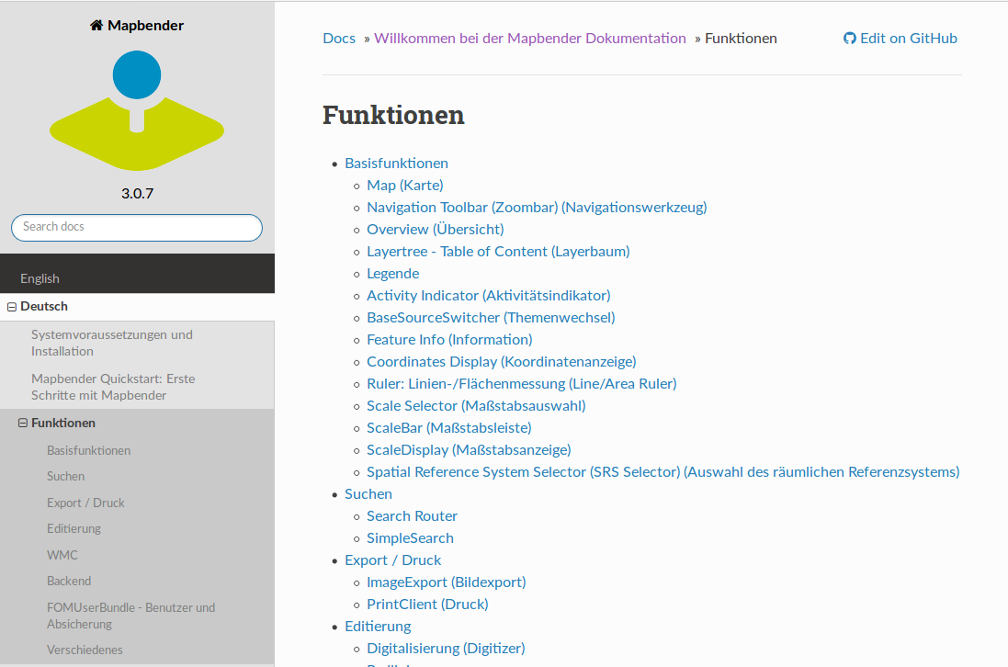
Mapbender Quickstart Dokumentation
Quickstart:
http://doc.mapbender.org/de/quickstart.html
Funktionen
http://doc.mapbender.org/de/functions.html

Slide 33
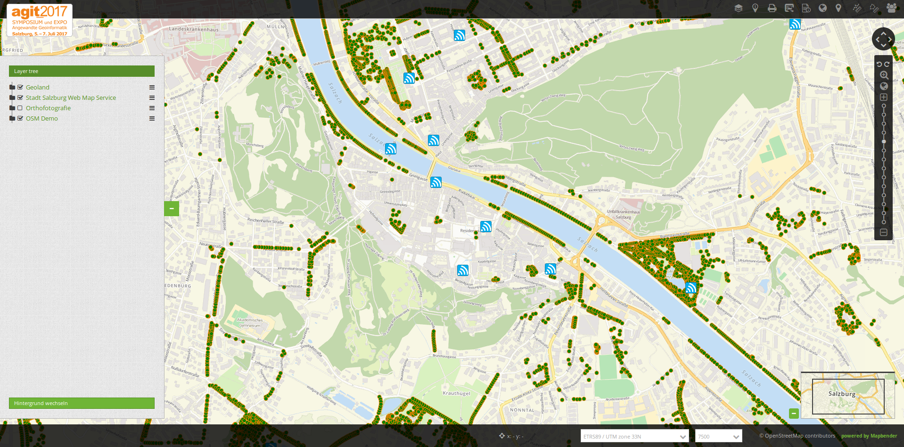
Da fehlt noch was… ;-)
https://demo.mapbender3.org/application/agit_workshop

Slide 34
Dienste

Slide 35
WMS zur Anwendung hinzufügen
WMS als Datenquelle registrieren
WMS in Anwendung laden
  Layerset für Map und ggf. Overview anlegen
  Geladenen WMS in Layerset einfügen
  ggf. Layer konfigurieren
    ggf. Basesource
    ggf. Kacheln
    ggf. Opacity (Durchsichtigkeit)
  ggf. Layerbaum zuklappen für WMS (toggle)

Slide 36
Sie sind am Zug. :-)

Slide 37
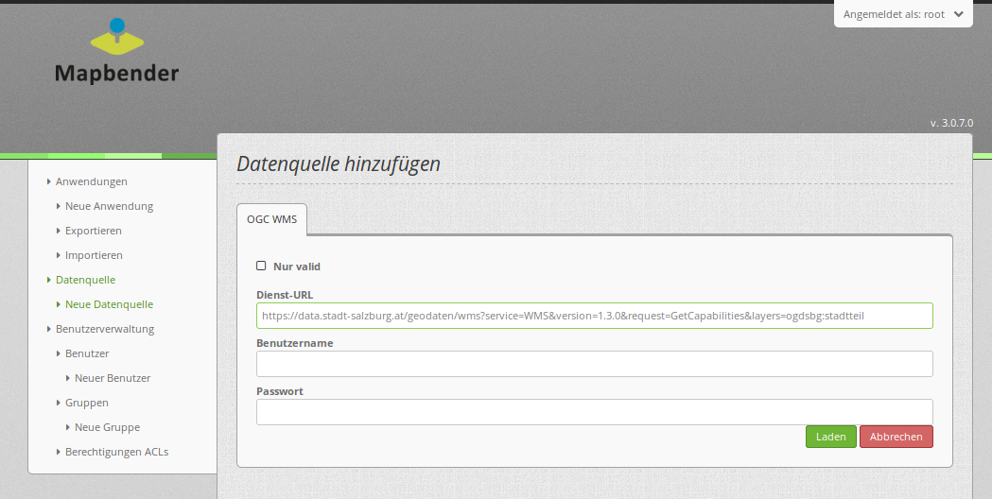

Slide 38
WMS laden
WMS laden in Version 1.1.1 oder 1.3.0
Stadt Salzburg WMS (Stadt Salzburg Web Map Service OGD):
https://data.stadt-salzburg.at/geodaten/wms?service=WMS&version=1.3.0&request=GetCapabilities&layers=ogdsbg:stadtteil
Land Salzburg WMS (WMS Extern_Geoland_Viewer_WMS_Land_Salzburg):
https://service.salzburg.gv.at/arcgis/services/Extern/Geoland_Viewer_WMS_Land_Salzburg/MapServer/WMSServer?Service=WMS&Request=GetCapabilities&Version=1.3.0

Slide 39
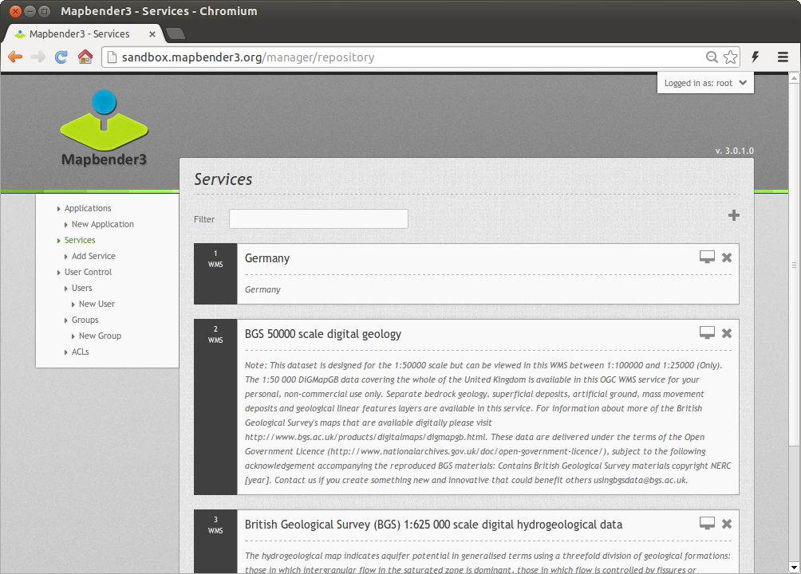

Slide 40
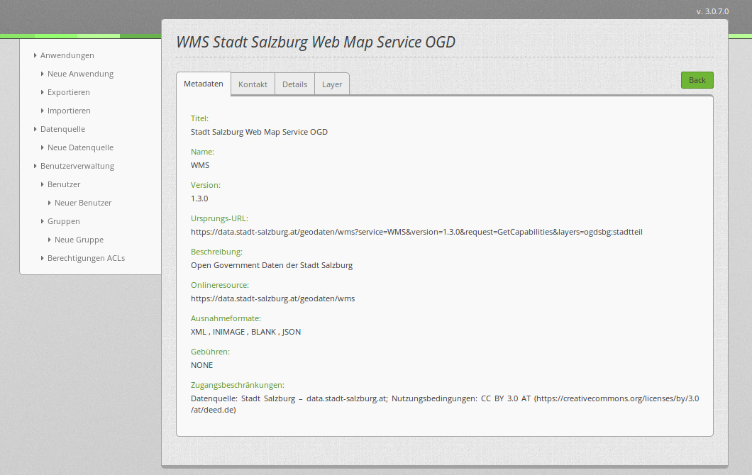

Slide 41
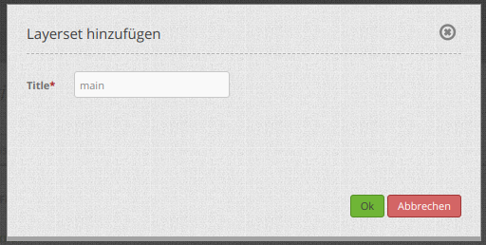

Slide 42
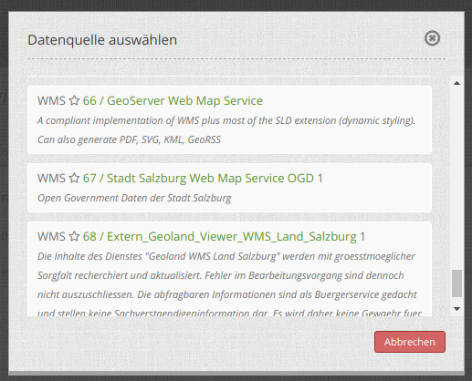

Slide 43
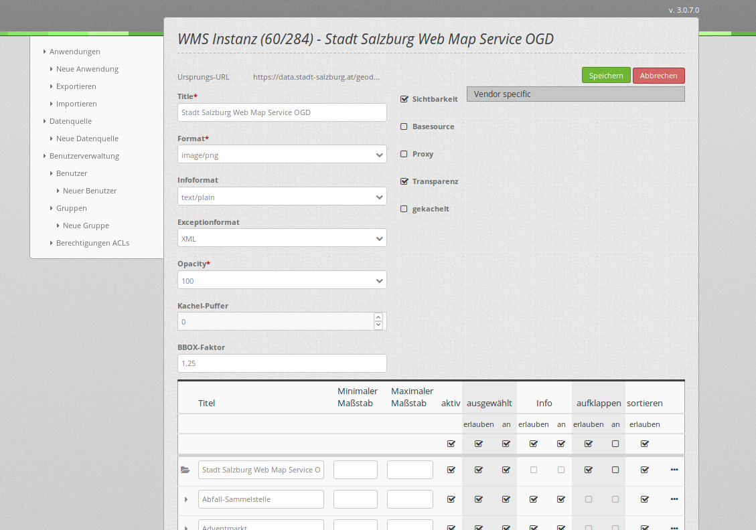

Slide 44
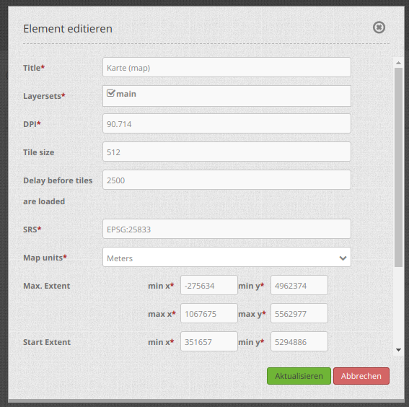

Slide 45
Rollen

Slide 46
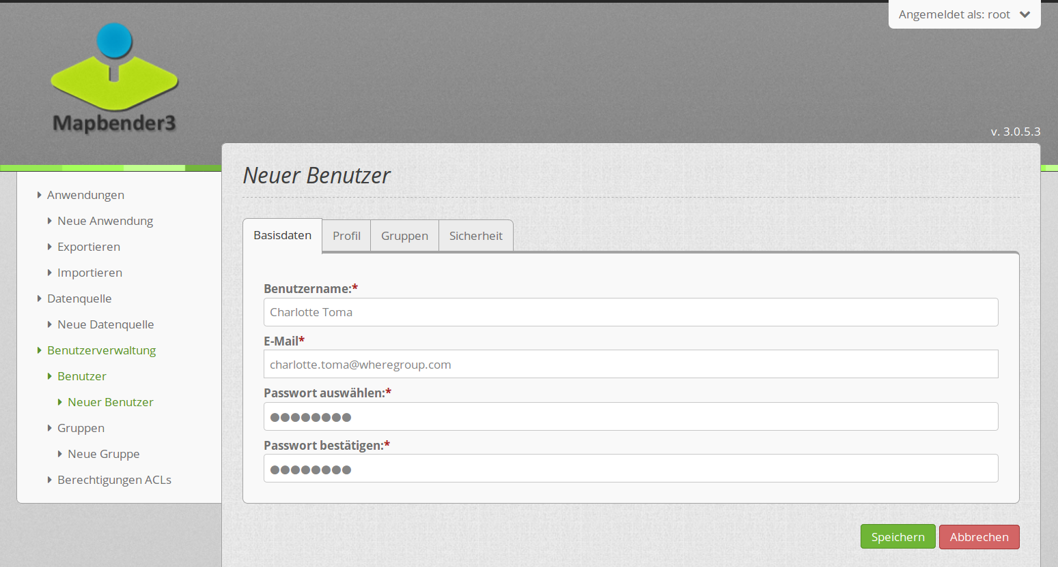

Basiseingaben
  Benutzer
  Passwort
  Email

Slide 47
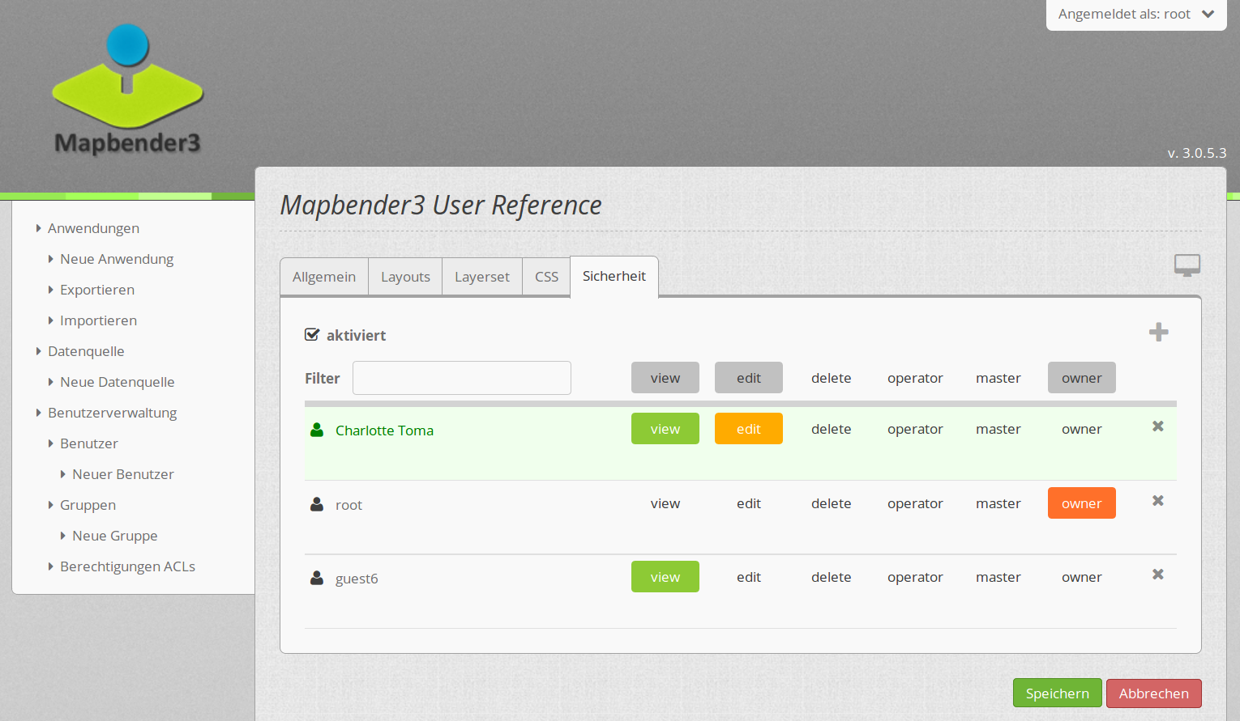

Slide 48

Benutzer anlegen
Benutzer mit Ihrem Namen oder dem Namen Schulung anlegen
Angaben in der Profilklasse füllen
Über Application → Stift → Application Security
+ → User auswählen → Recht view zuweisen
Test der Freigabe über Anmeldung als Benutzer Schulung

Slide 49
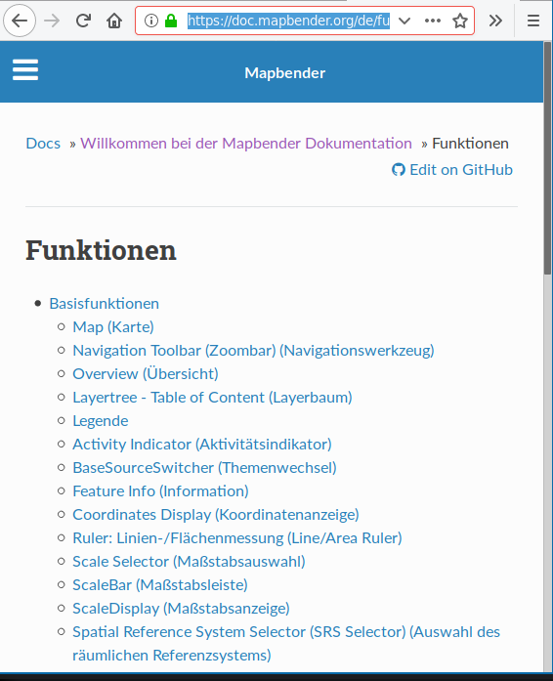
Dokumentation
Infos zu den Elementen gibt es unter:
https://doc.mapbender.org/de/functions.html
Legende, Übersichtskarte, Messfunktionen, Suchen, usw.
Achtung: Elemente brauchen oft einen Button (Schaltfläche in der oberen Leiste), um sie zu aktivieren

Slide 50
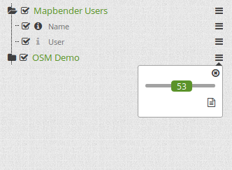

Element Layertree
als Dialog (Anzeige über Button oder Blockelement: Anzeige in der Sidepane)
Target: map (Karte)
Kontextmenü aktivieren
BaseSources anzeigen/ausblenden
(jeder WMS kann als BaseSource
definiert werden)

Slide 51
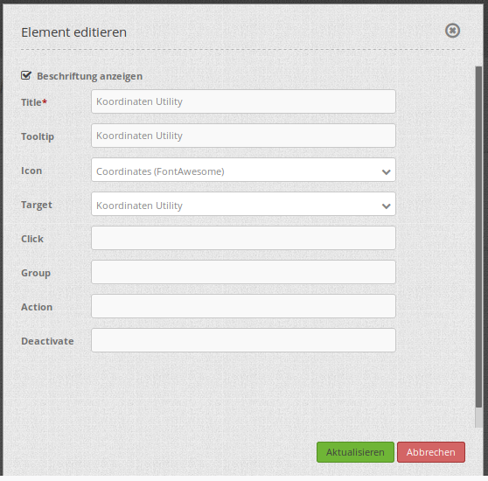
Element Button
Kann andere Elemente aktivieren / anzeigen
Target: verweist auf das andere Element
mit/ohne Beschriftung
Tooltip
Icon zur Anzeige
Klick: Öffnet eine Webseite

Slide 52
Weitere Elemente
Navigation Toolbar
Druck – PrintClient
WMC Editor, Loader, Selector
Hintergrund wechseln – BaseSourceSwitcher
HTML-Element

Slide 53
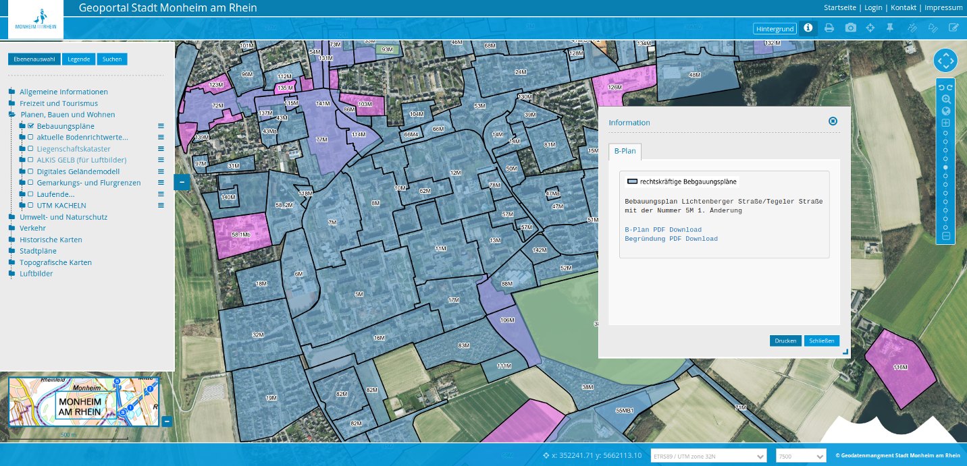
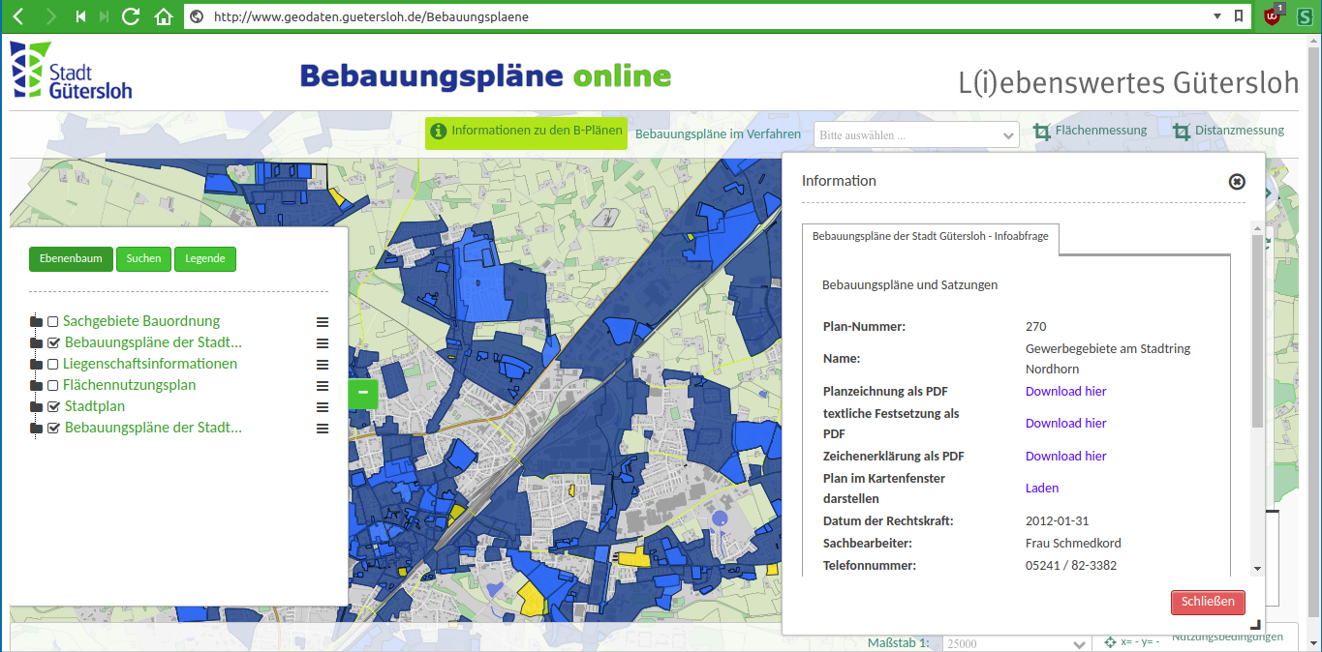
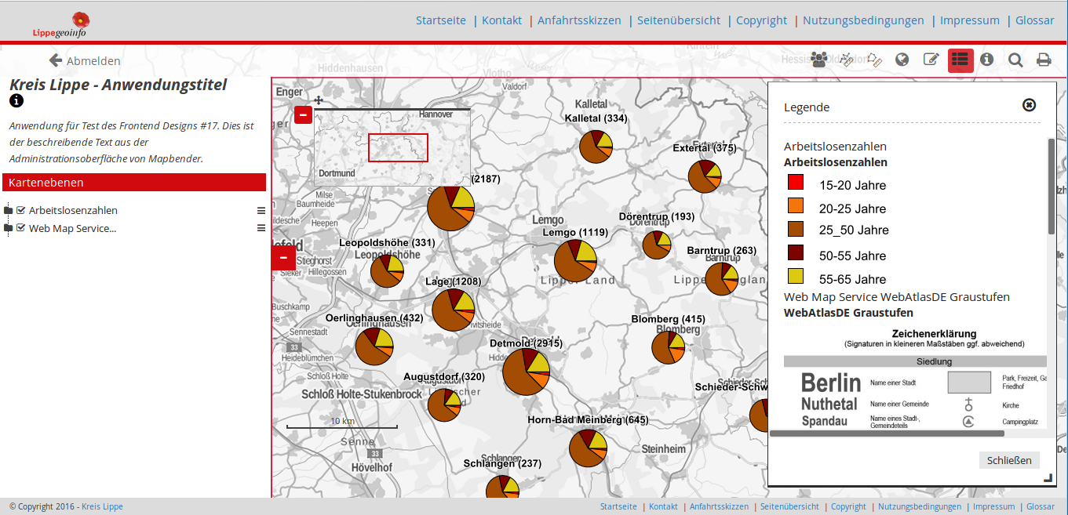
Aufbau eines eigenen Bundles
WorkshopBundlehttp://doc.mapbender3.org/de/book/templates.html
Twig-Datei Anpassungen Aufbau
Eigene CSS-Datei

Slide 54
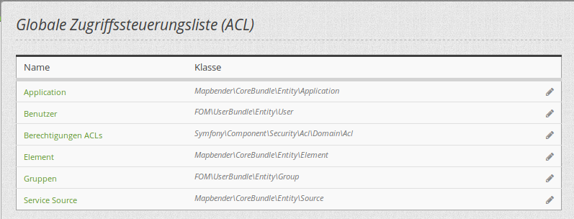
ACLs - Erweiterte Rechtezuweisung
ACLs – Access Control Lists
Rechtevergabe für die verschiedenen Bereiche
z.B. kann Benutzer/Gruppe das Recht gegeben werden Anwendungen anzulegen
https://doc.mapbender.org/de/functions/backend/FOM/index.html

Slide 55
Weitere Informationen
Webseite: http://www.mapbender.org
  Galerie: https://mapbender.org/?q=de/galerie
  Community: https://mapbender.org/?q=de/node/16
OSGeo: https://www.osgeo.org/projects/mapbender/
Dokumentation: https://doc.mapbender.org
Demo: https://demo.mapbender.org
Tickets: https://github.com/mapbender/mapbender/issues
Mapbender3 Demo http://mapbender3.org/demo/
Mapbender3 Galerie http://mapbender3.org/?q=de/galerie

Slide 56
Installation
Installieren Sie Mapbender3 über das Download Paket:
  https://mapbender3.org/download
Oder über Git-Repositories:
  https://github.com/mapbender/mapbender-starter
Dokumentation zur Installation:
  https://doc.mapbender.org/de/installation.html

Slide 57

Vielen Dank für Ihre Aufmerksamkeit
Mit freundlicher Unterstützung
Axel Schaefer, 2018
Creative Commons Share Alike License 3.0

